Slide 1

运用Citespace构建学科知识图谱、 分析学科热点和趋势
2013.11.13
汇报人：石亮

Slide 2
提纲
1.科学知识图谱基本理论
2.概念介绍
3.Citespace介绍
4.软件的操作步骤
5.案例分析
6.特殊功能

Slide 3
1.科学知识图谱基本概念
科学知识图谱是显示科学知识的发展进程与结构关系的一种图形
构成知识图谱
以科学知识为计量研究对象
用数学方程式表达科学发展规律
采用曲线、图谱等形式将科学发展规律绘制成二、三维、地图等图形
Notes:
知识图谱成为科学计量学、管理学等领域的研究热点。
知识图谱是运用文献计量学方法，通过对文献知识单元分析来可视化科学知识的结构、关系与演化过程；
知识图谱的绘制流程：数据检索、数据预处理、构建知识单元、数据分析、可视化与解读；

Slide 4
科学知识图谱研究是一个以科学学为基础涉及应用数学、信息科学及计算机科学等交叉科学领域，是科学学和信息计量学的新发展
基本原理是分析单位（科学文献、科学家、关键词等）的相似性及测度。采用不同的方法和技术绘制不同类型的科学知识图谱
科学学
科学计量学
信息科学
应用数学
计算机科学
科学知识图谱

Slide 5
传统的科学计量学图谱以简单的二维、三维图形（如：柱形图、线性图、点布图、扇形图、平面图等）表示科学统计结果
文献摘要或关键词纪录比例图
可视化特性：
用二、三维图像表征物理现象的科学
可视化图交互性不强，但对非物理现
象，如文献数据集、网络通道模式等
信息可视化计算交互性很强
X论文增长趋势线型图

Slide 6
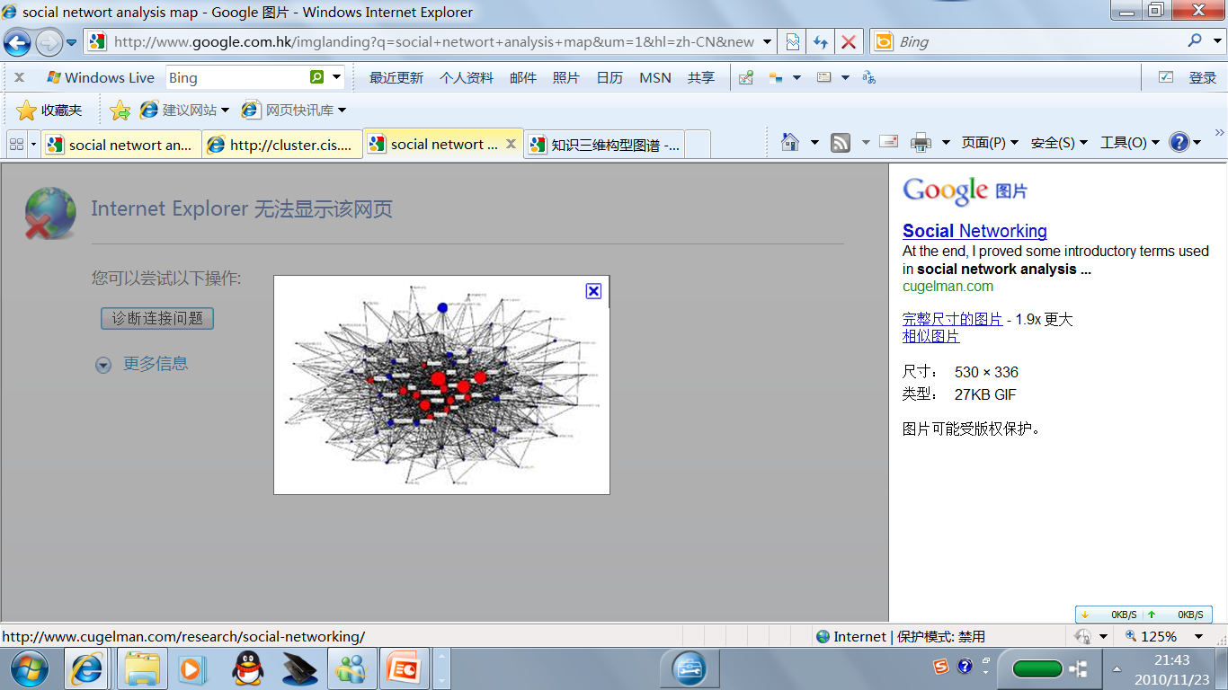
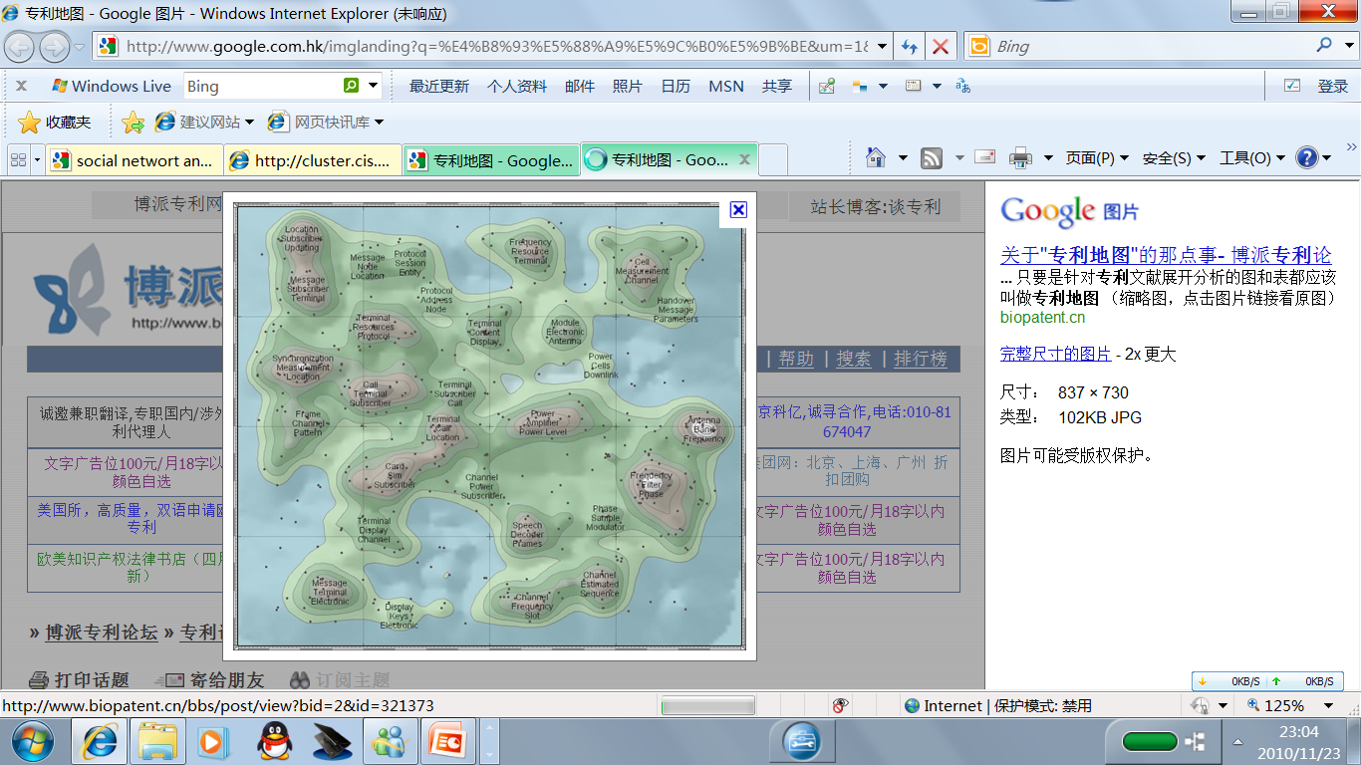
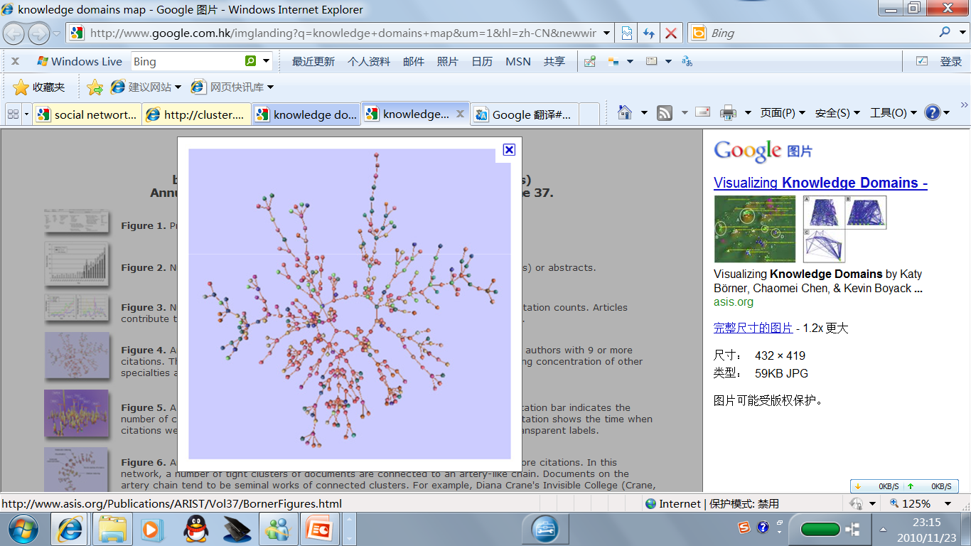
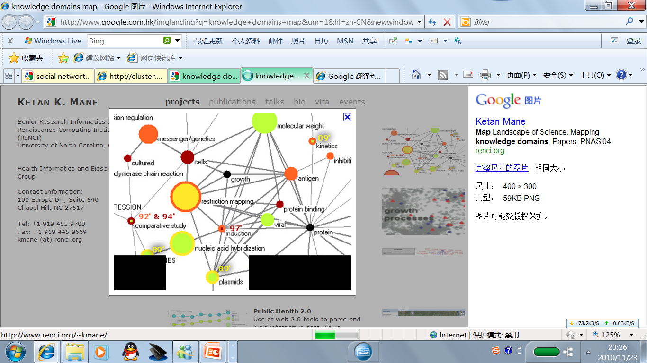
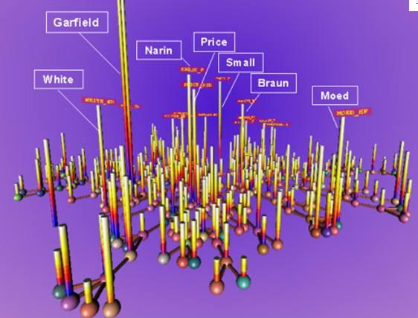
随计算机处理能力日益提高，文献信息电子化和专利授权，知识图谱等工具在模拟人类数据分析等方面，可帮助人类进行某些领域的判读、搜索、决策、预测……
利用专利分析工具形成的专利知识图谱
论文的最小生成树图谱
某学科期刊高频关键词共词网络图谱
印第安纳大学Ketan K Mane提出“PNAS主题爆炸图谱”
最小生成树导航图谱

Slide 7
科学知识图谱的应用
明确主要研究领域、专家、机构、出版物等关键词及其之间的内部联系
明确主要研究领域之间的知识输入与知识输出
科学研究领域的动态变化（如：增长速度、多样化）
信息生产和传播中的经济因素分析
科学社会网络分析
战略作用和政府项目的应用研究
企业、机构、研究的竞争态势与竞争力
Notes:
将社会结构界定为一个网络，网络由成员之间的联系进行连接，社会网络分析更多地聚焦于成员之间的联系而非个体特征，并把共同体视为“个人的共同体”，即视为人们在日常和生活中所建立、维护并应用的个人关系的网络

Slide 8
学科分析的意义
误区
Google、百度打遍天下
利用非全文文献
总之：信息重复率高、可信度差、学科定位不准确
学科分析
提高研究起点
提供研究思路
节约研究时间

Slide 9
2.概念介绍
2.1 共词分析
通过对能够表达某一学科领域研究主题或研究方向的专业术语共同出现在一篇文献中的现象的分析, 判断学科领域中主题间的关系
展现该学科的研究结构, 这种研究结构所代表的研究内容就是该学科的约定或重要约定, 分析出这样的学科约定, 也就找到了该学科的学科范式
例如，以Knowledge Management 在数据库中搜索出n篇文献；统计得出：A, B, C三个术语出现频次高，三者将作为领域内重要的术语。
  术语A:innovations 术语B:Competitive advantage
  Knowledge Management
  术语C:organizational learning

Slide 10
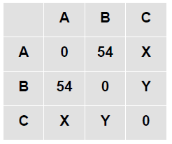
2.1 共词分析
建立共词矩阵，方便频次统计。例如，在n篇文献中，统计A, B两次共同出现的文献数量为54篇。
按照这种“相关度”将一个学科内重要文献的关键词加以分类，从而可以直观地显示该学科当前的研究热点。

Slide 11
2.2 共被引分析
共被引分析包括作者共被引和文献共被引
虽然上述两者分析的对象不同, 但原理一致:
当两篇文献( 作者) 同时被第三篇文献( 作者) 引用时, 这两篇文献( 作者) 之间就存在共被引关系
例如：文献A，B，C，文献A同时引用了文献B和C，则B和C为共被引文献，共被引频次为一次。
B和C存在共引关系
文献A:基于自适应模板的图像跟踪算法……
引用 引用
  文献B:基于遗传算法的图像跟踪研究 文献C:球面全景图像的拼接算法研究
B和C：共被引文献（共同被A引用）
Notes:
1、从分析被引文献类型、语种入手，来研究科学文献体系的特征结构及分布、利用等规律
2、从分析被引文献网络及其变化，来研究学科间关系、联系特征、发展变化现状、发展趋势

Slide 12
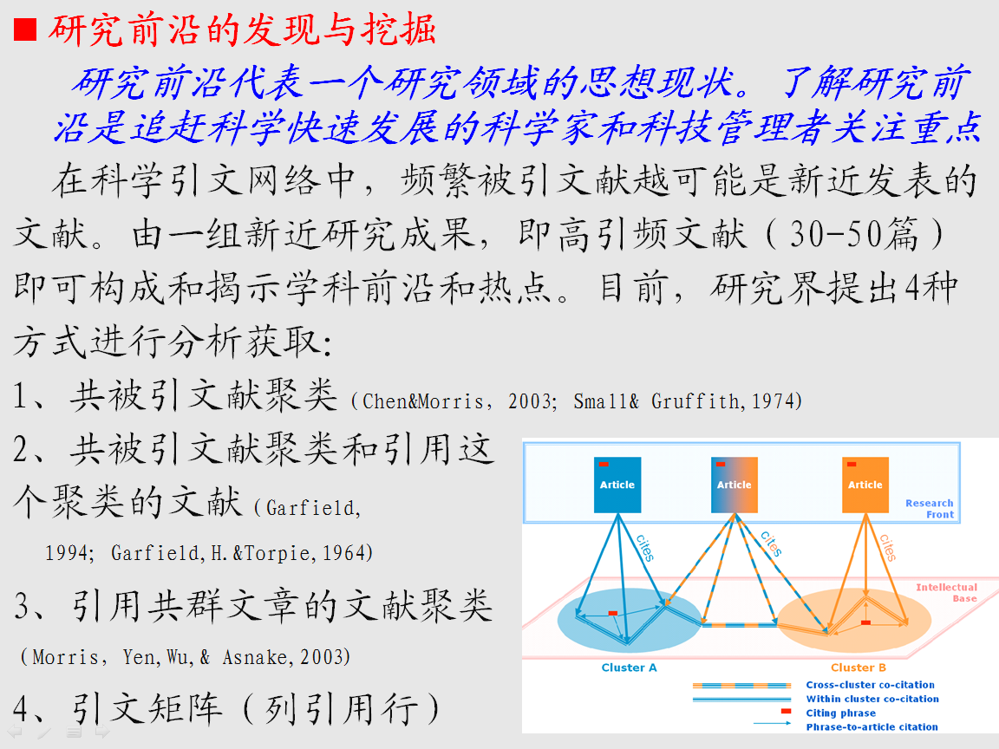
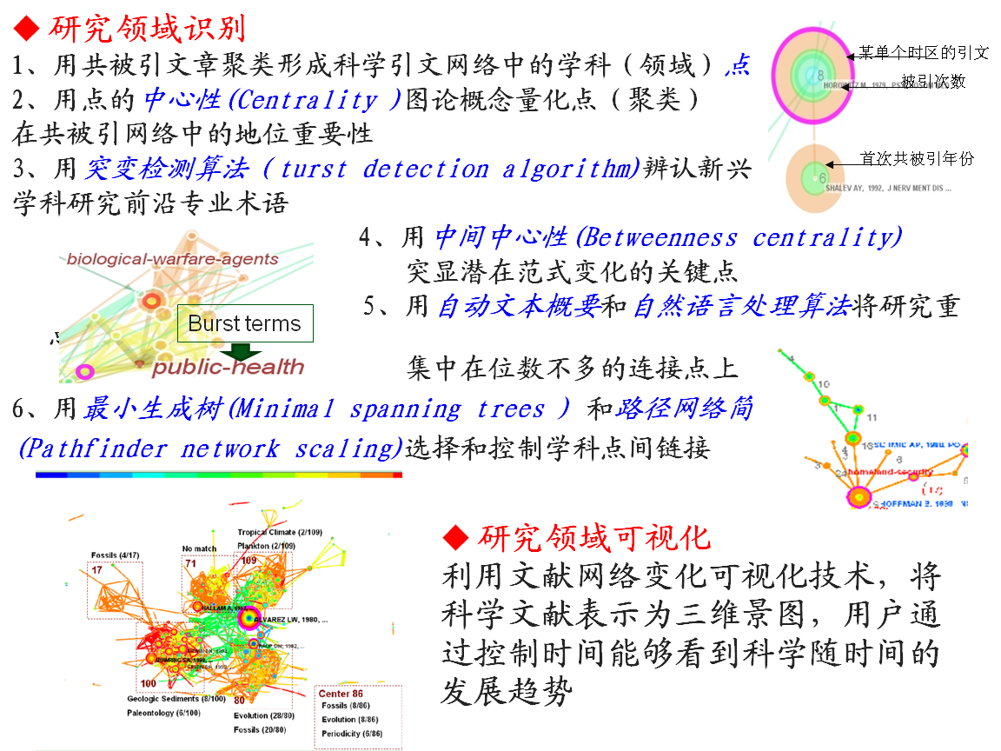
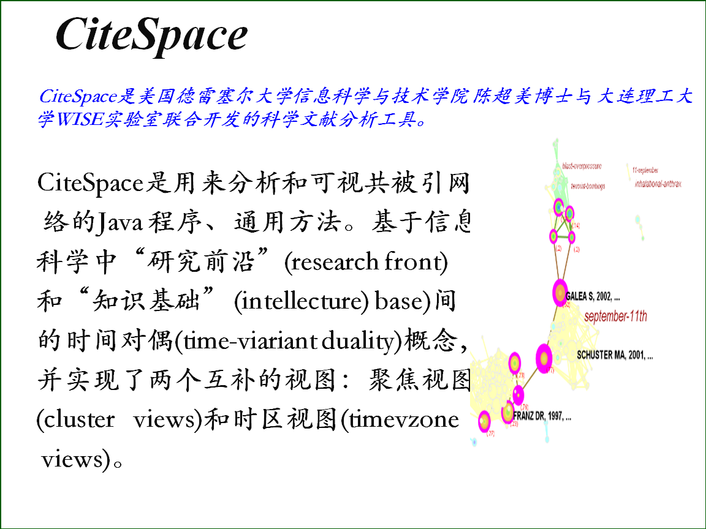

3. CiteSpace介绍
研究前沿的知识基础
在科学文献中的引文和共被引轨迹形成知识基础（即由引用研究前沿术语的科学文献所形成的演化网络）
研究背景
研究新趋势的识别与跟踪
识别与跟踪科研发展新趋势越发引起科研人员重视
学科研究新趋势5种识别与跟踪方法：
1、叙词分段(sotry segmentation)
2、主题探索(topic detection )
3、主题跟踪(topic trcking )
4、新闻首次报道(first-story detection )
5、叙词链接识别(story-link detection )
CiteSpace
Notes:
美国德雷塞尔大学(Drexel University, Philadelphia, PA, USA) 信息科学与技术学院教授陈超美博士开发
科学图谱及知识可视化软件,采用谱聚类的方法对共被引网络进行聚类显示
一个学科或知识域在一定时期发展的趋势与动向
显示若干研究前沿领域的演进历程
Citespace是一款应用于科学文献中识别并显示科学发展新趋势和新动态的软件；
利用Citespace寻找某一 学科领域的研究进展和当前的研究前沿，及其对应的知识基础。
利用citespace进行学科分析，可以科学把握研究领域的核心，可指导论文开题、文献综述和科研进展
通过引文网络分析,找出学科领域演进的关键路径
找出学科领域演进的关键文献（知识拐点）
分析学科演进的潜在动力机制
分析学科热点和前沿
结合GoogleEarth生成地理网络合作图
国外科研人员使用较多的文献计量工具
国内中科院等机构普遍学习和使用的工具

Slide 13
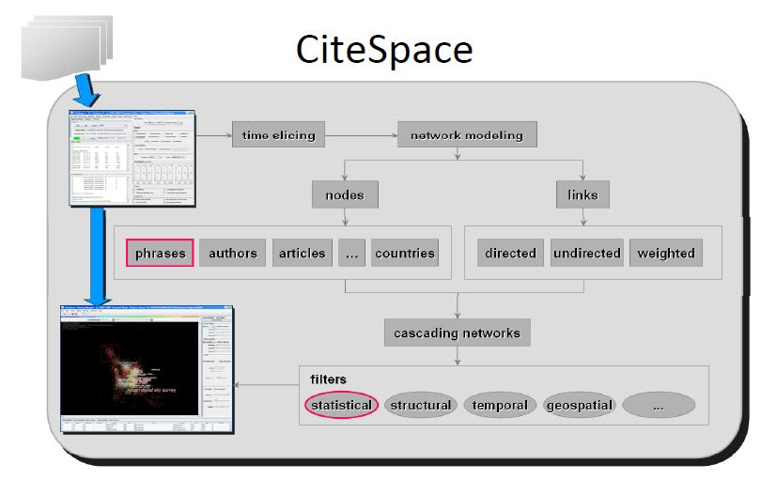
Notes:
费用情况：CiteSpace是完全免费的
许多其它的文献计量软件属于付费软件，例如RefViz
扩展性：相关的版本更新必须到指定网站下载，否则无法及时更新

Slide 14
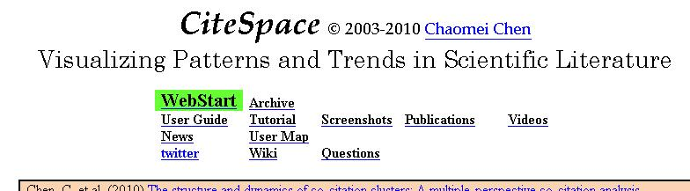
3.1 Citespace的安装
开机
是否安装JAVA
进入网站：http://cluster.cis.drexel.edu/~cchen/citespace/ OR 离线开启
是
否
下载JAVA并安装
Notes:
费用情况：CiteSpace是完全免费的
许多其它的文献计量软件属于付费软件，例如RefViz
扩展性：相关的版本更新必须到指定网站下载，否则无法及时更新

Slide 15
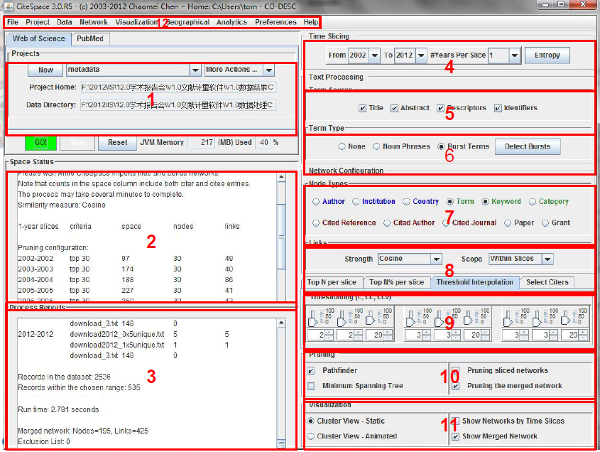
3.2 Citespace的主界面
1.项目
2.空间状态
3.运行过程
4.时间切割
5.术语来源
6.术语类型
7.节点类型
8.连线
9.阈值
10.剪裁
11.可视化
12.菜单栏

Slide 16
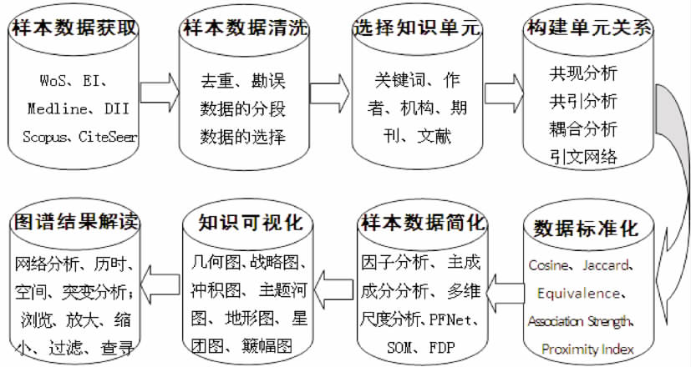
4. Citespace的操作步骤

Slide 17
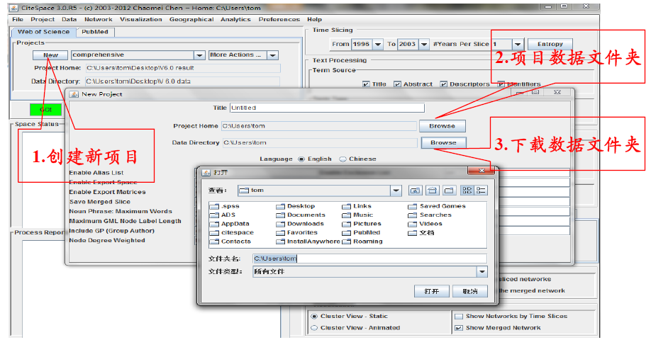
4.1创建项目

Slide 18
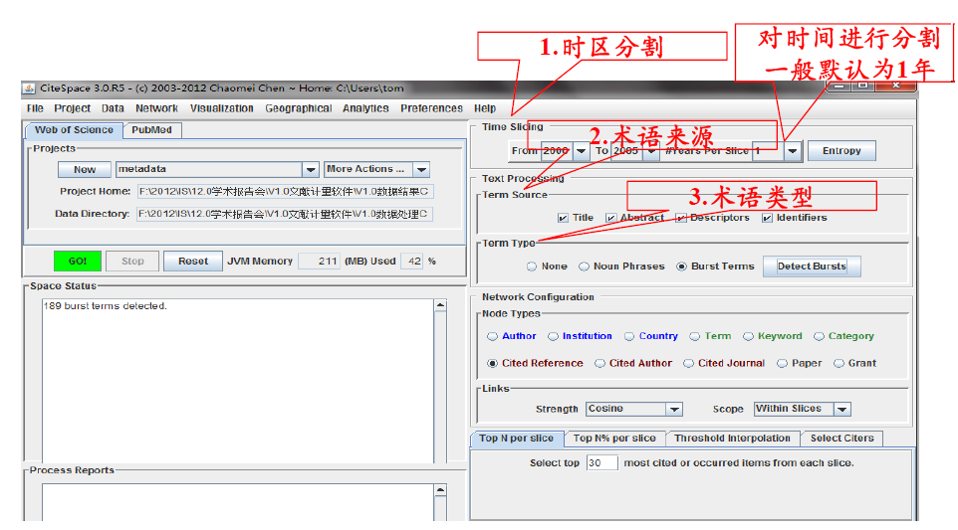
4.2 参数设置

Slide 19
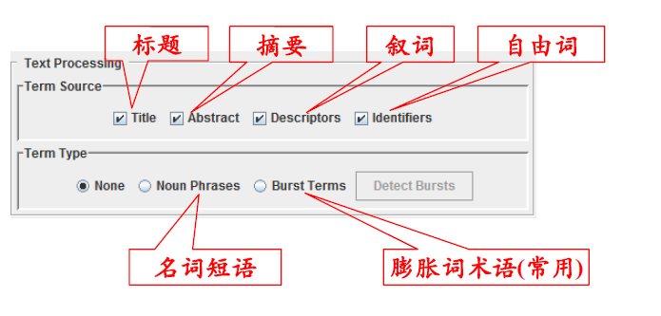
4.2 参数设置
自由词：文章的关键词和作者自己标引的词（不够规范）

Slide 20
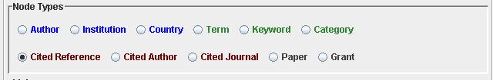
4.2 参数设置
共引机构
共引时间
共引领域
共引作者
共引国别
关键词
资助基金
共引文献（DCA）
共引杂志(JCA)
相关文献
共引作者(ACA)

Slide 21
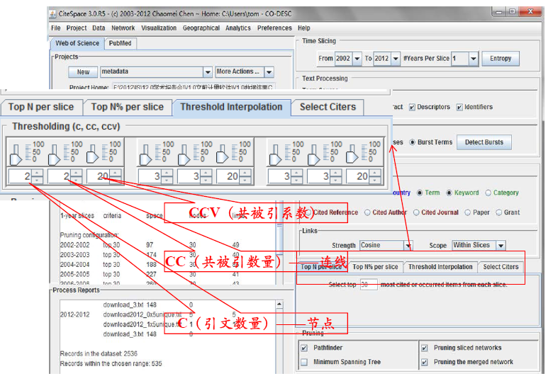
4.2 参数设置

Slide 22
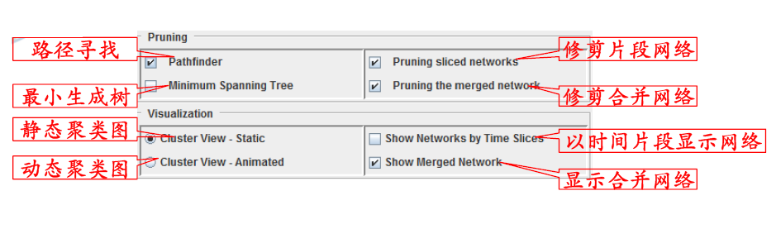
4.2 参数设置
由于文献较多，因此需要对复杂的网络进行剪裁

Slide 23
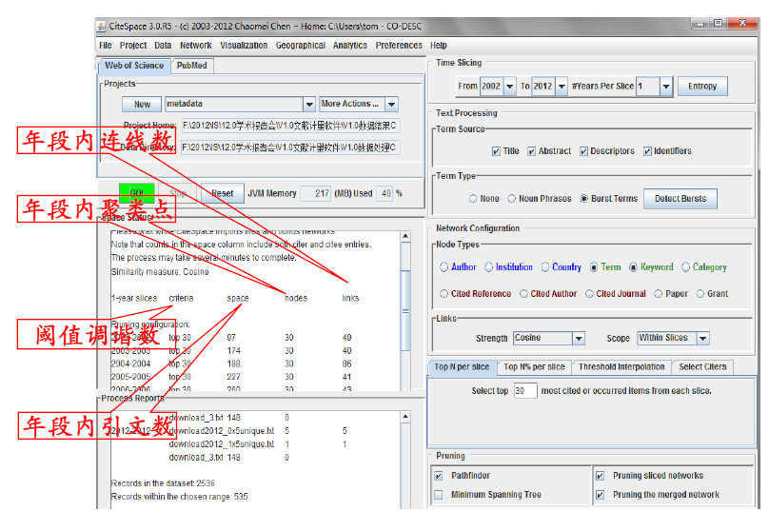
4.2 参数设置

Slide 24
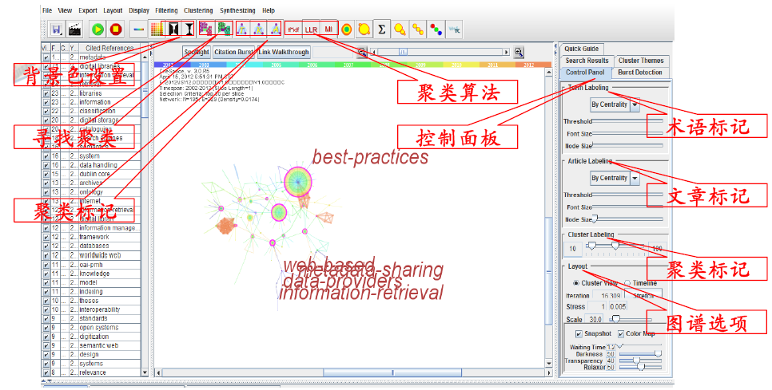
4.2 参数设置

Slide 25
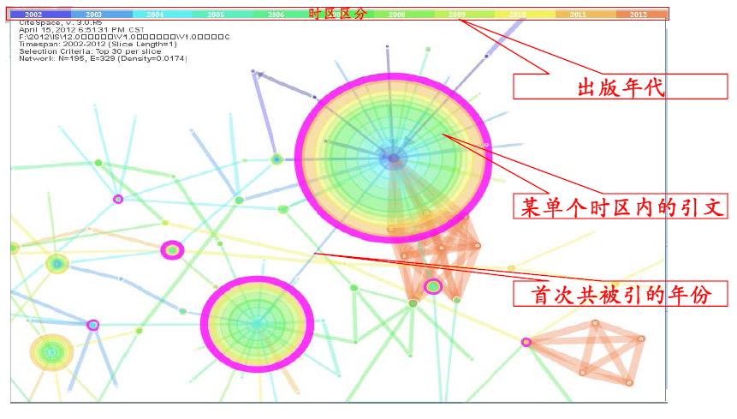
4.3 图谱分析

Slide 26
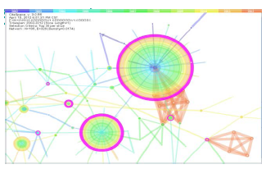
4.3 图谱分析
引文年环代表这篇文章的引文历史；
引文年轮的颜色代表相应的引文时间；
一个年轮的厚度与某个时间分区内引文数量成比例；
点击节点中心，显示数字代表整个时间跨度内的被引次数；
两个节点之间连线的颜色表示节点首次共被引的时间；
两个节点之间连线的粗细表示节点共被引的次数，线条越粗表示共被引次数越多。

Slide 27
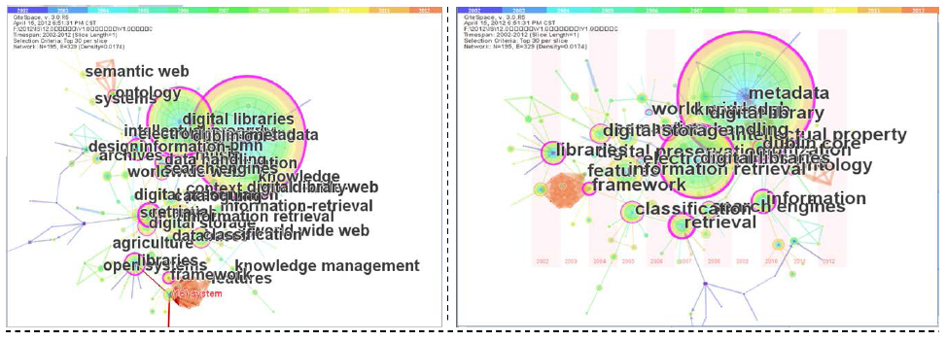
左图：热点词汇图
右图：研究前沿视图
其中每个圆形节点代表一个关键词，节点越大表明该关键词在研究领域内出现的频次越高，是高频关键词
带有紫红色光圈的节点具有较高的中心性，与其它节点之间也联系紧密

Slide 28
5、案例分析
5.1 外文案例分析
5.2 中文案例分析
Notes:
★★运用尽可能广泛的专业术语来确定一个知识领域。这是为了确保接下来的分析能涵盖一个知识领域的全部内容。

Slide 29
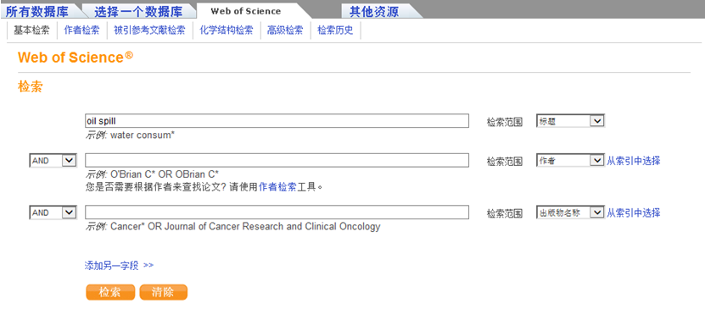
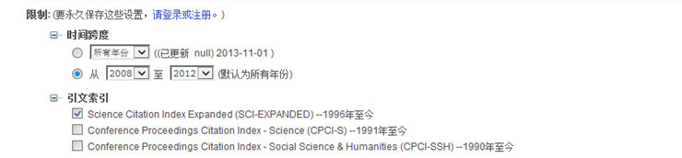
5.1.1 检索策略
★★目前Citespace数据主要来源于Web of Science 。
以“溢油”为标题在WoS上进行检索。

Slide 30
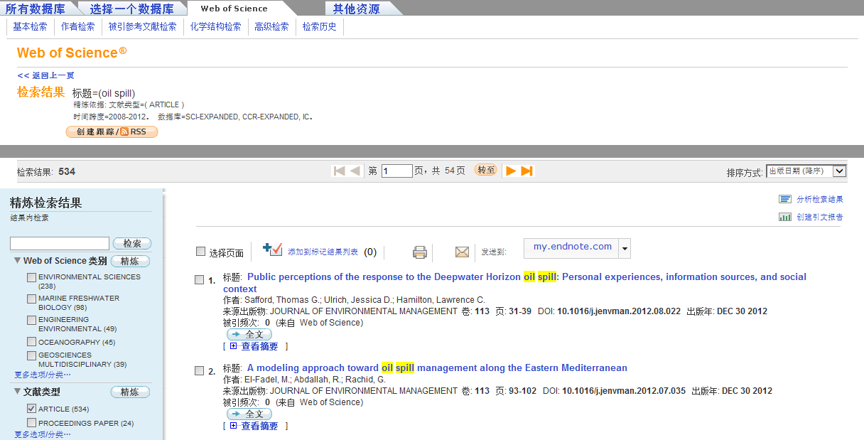
5.1.2 数据收集

Slide 31
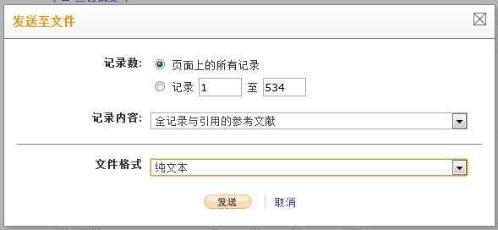
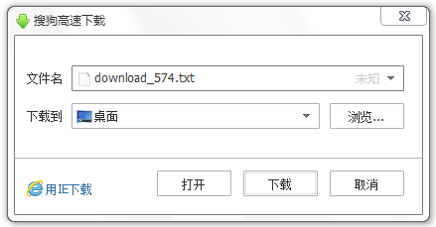
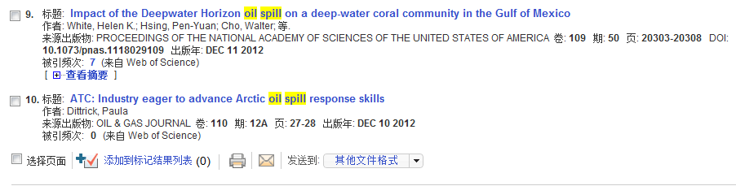

5.1.2 数据收集
Download_xx.txt格式

Slide 32
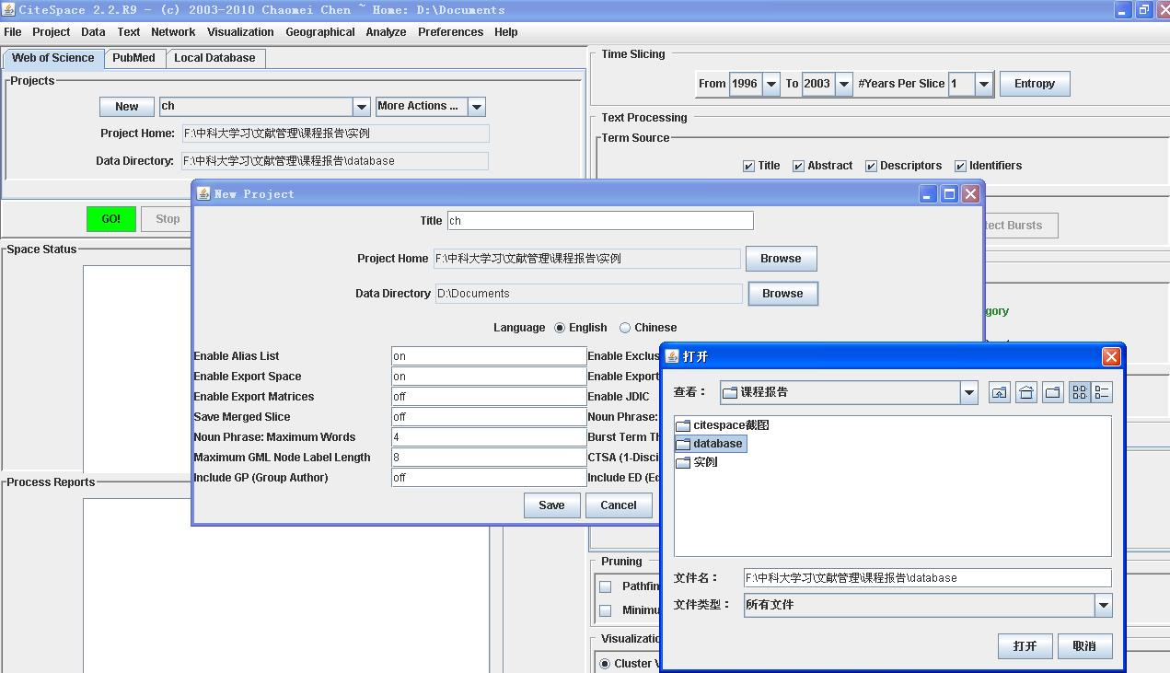
5.1.3 数据导入
1
2
4
3

Slide 33
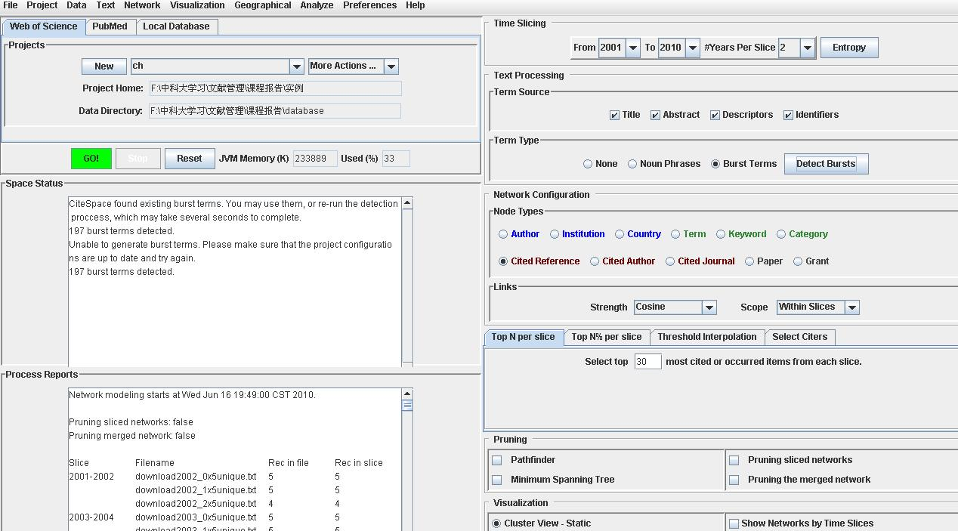
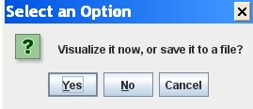
5.1.4 参数设置
1
2
3

Slide 34
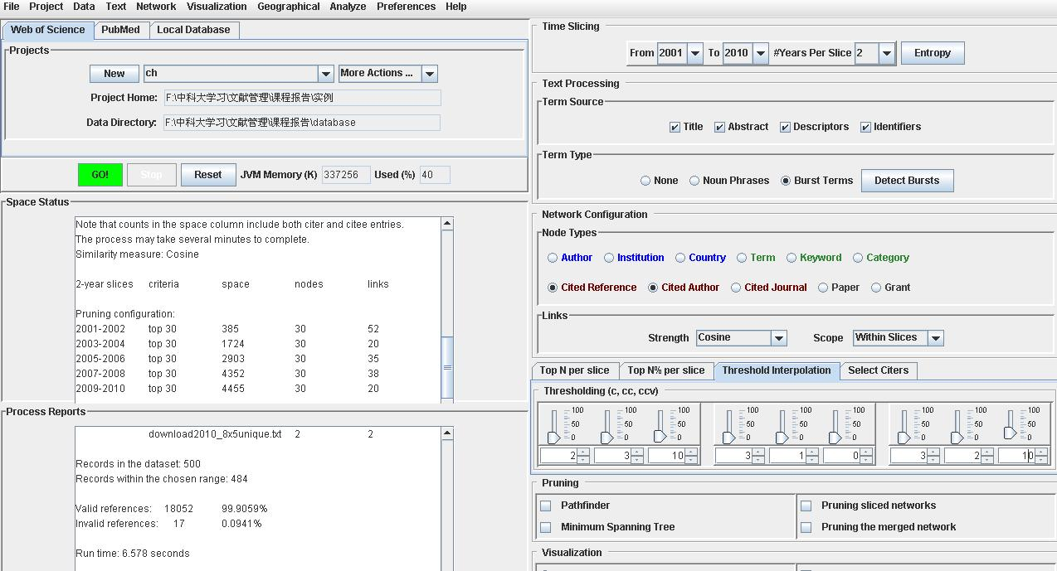
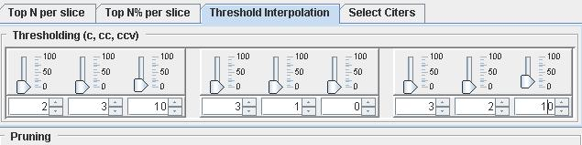
5.1.4 参数设置

Slide 35
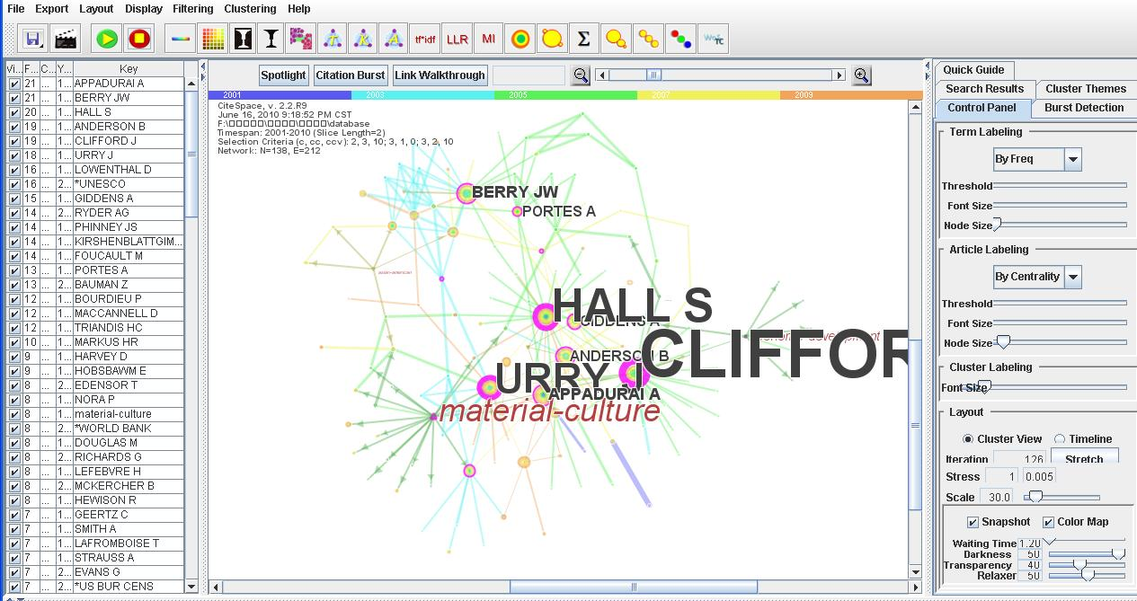
5.1.5 可视化

Slide 36
引文年环代表这篇文章的引文历史。引文年轮的颜色代表相应的引文时间。一个年轮的厚度与某个时间分区内
引文数量成比例。节点中心旁的数字代表整个时间跨度内的被引次数

Slide 37
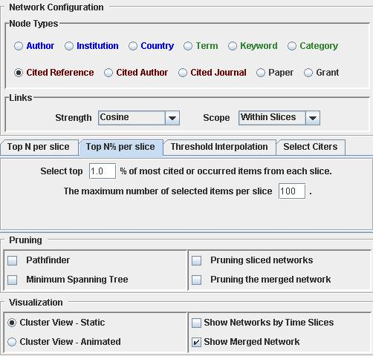
★共引文章的合并网络

Slide 38
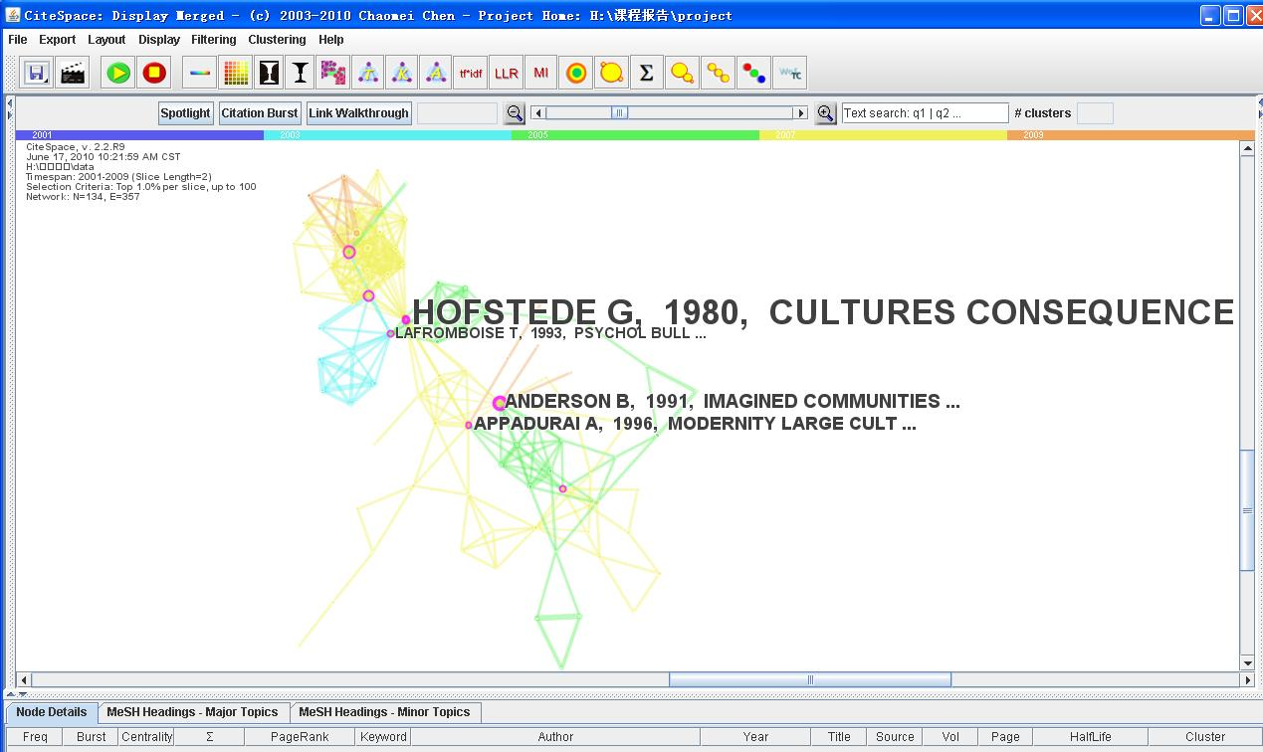
★共引文章的合并网络

Slide 39
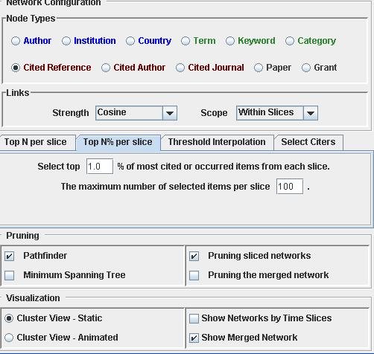
★经pathfinder裁剪的个体共引网的合并网络

Slide 40
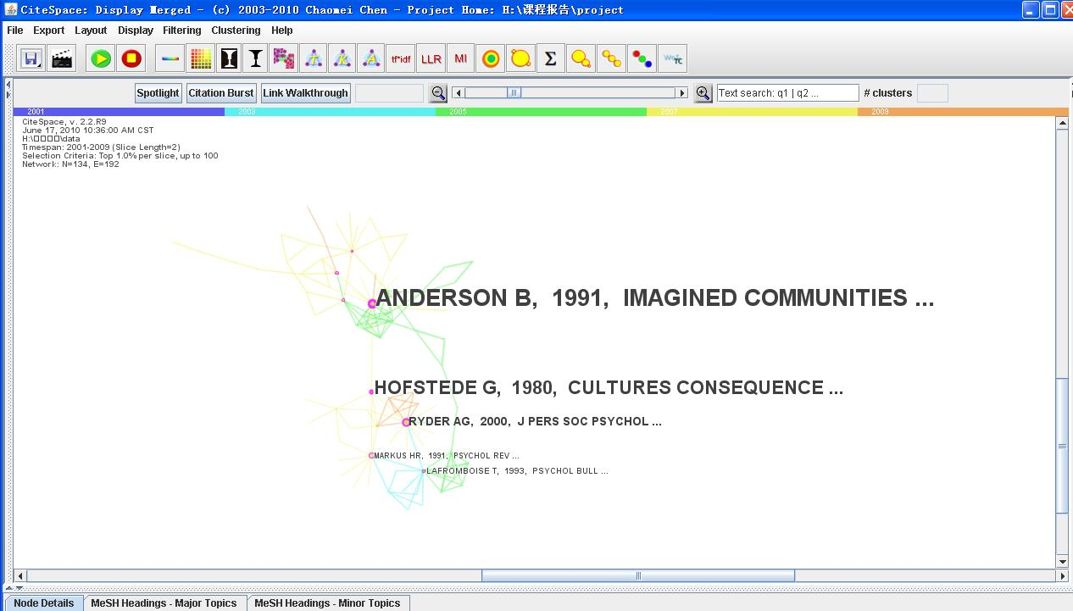
★经pathfinder裁剪的个体共引网的合并网络

Slide 41
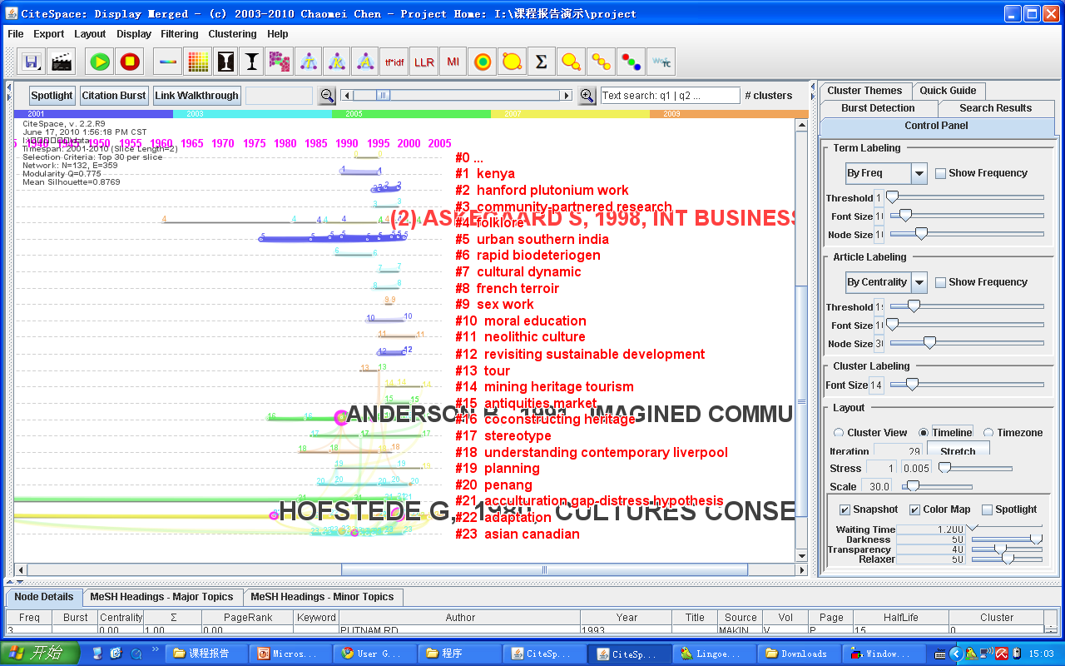
Timeline

Slide 42
5.2.1 检索策略
检索公式 | 主题=中英文扩展(图像跟踪) 并且主题=中英文扩展(算法)
精炼依据 | CNKI；类别=计算机软件及计算机应用
检索年限 | 出版时间=2000-2012
检索结果 | 203篇文献

Slide 43
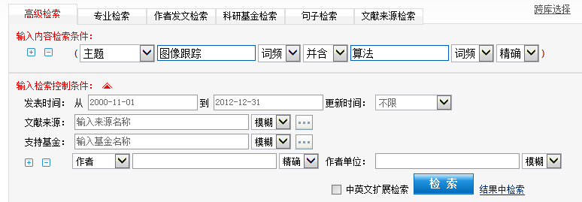
5.2.2 数据收集
主题词
时间范围

Slide 44
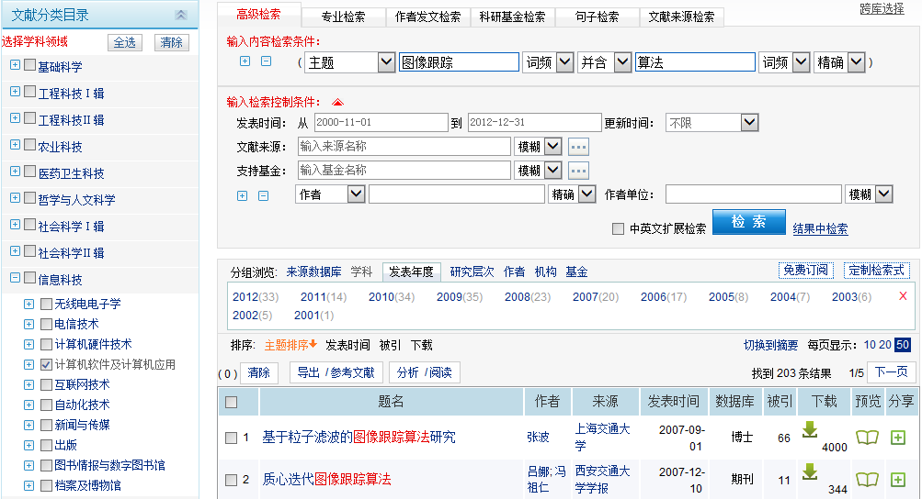
5.2.2 数据收集
精炼

Slide 45
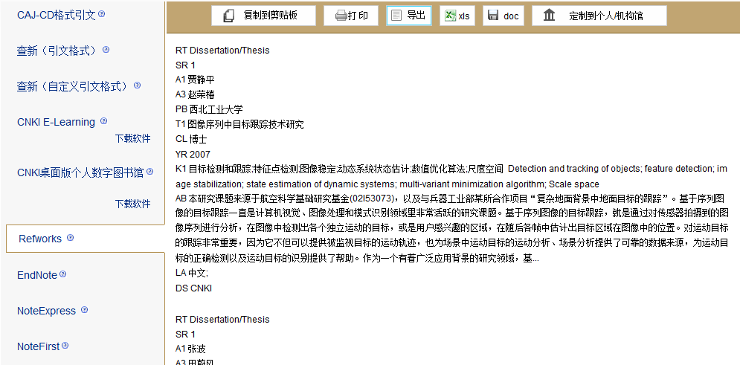
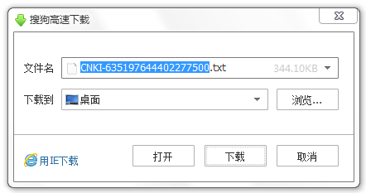
5.2.2 数据收集
此处对文件名称没有要求

Slide 46
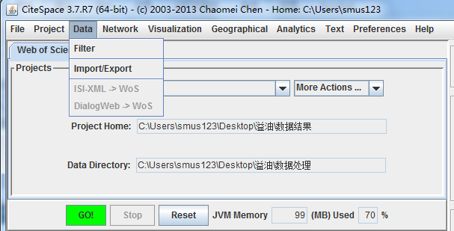
5.2.3 数据转换
数据转换
菜单栏--数据--导入/导出

Slide 47
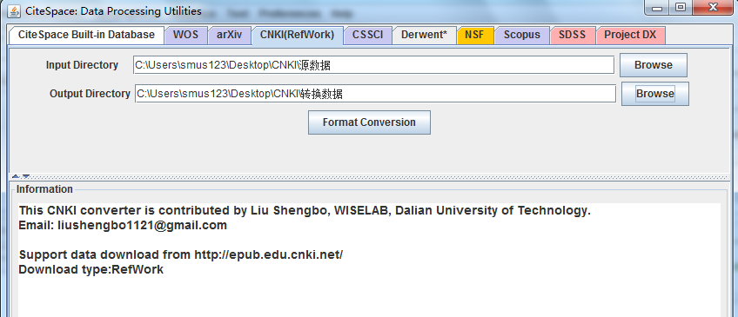
5.2.3 数据转换
选择数据库
选择数据库目录
选择转换数据存储目录
格式转换

Slide 48
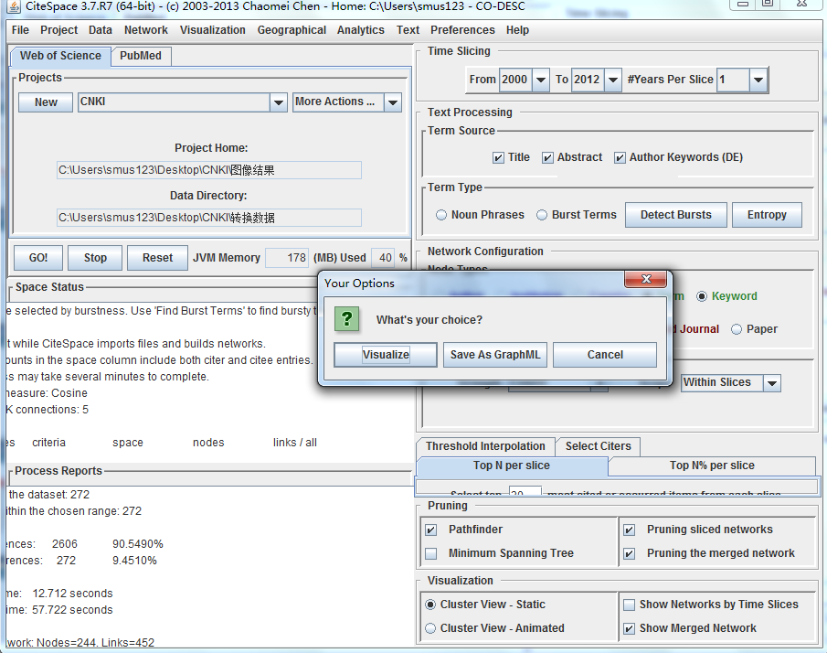
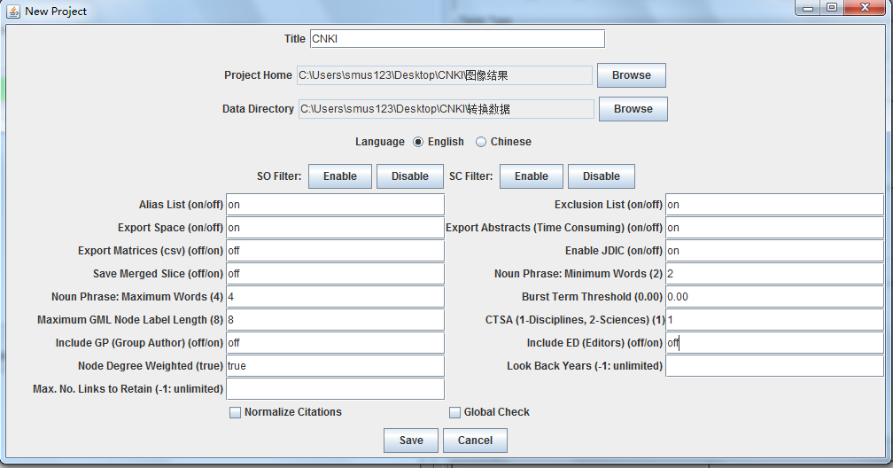
5.2.4 创建项目
选择项目目录
选择转换数据目录

Slide 49
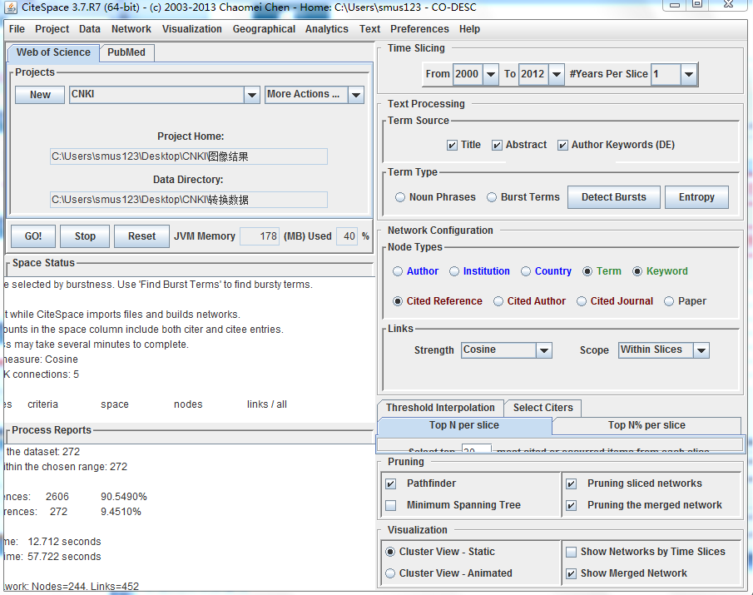
5.2.5 参数设置

Slide 50

5.2.6 图谱分析—网络汇总表

Slide 51

5.2.6 图谱分析—研究热点

Slide 52
5.2.6 图谱分析—热点词汇
排名 | 高频关键词 |  | 高中心性关键词
 | 关键词名称 | 频次 | 关键词名称 | 频次
1 | 目标跟踪 | 49 | 图像跟踪 | 0.55
2 | 图像跟踪 | 43 | 图像分割 | 0.3
3 | 粒子滤波 | 20 | 目标跟踪 | 0.29
4 | 图像处理 | 19 | 图像处理 | 0.23
5 | 图像分割 | 15 | dsp | 0.22
6 | 图像匹配 | 12 | 粒子滤波 | 0.17
7 | 模板匹配 | 11 | 波门 | 0.17
8 | dsp | 10 | 模板匹配 | 0.16
9 | 相关跟踪 | 10 | 目标识别 | 0.13
10 | fpga | 8 | 图像跟踪 系统 | 0.1

Slide 53
5.2.6 图谱分析—热点词汇
与图像跟踪相关领域的研究
图像跟踪
目标跟踪
相关跟踪
图像跟踪算法
概率跟踪算法的研究
粒子滤波、模板匹配
确定性跟踪算法的研究
图像处理、图像分割
与图像跟踪系统相关的算法
Dsp等

Slide 54

5.2.6 图谱分析—聚类分析

Slide 55

5.2.6 图谱分析—研究前沿

Slide 56
5.2.6 前沿术语分布(部分)
年份 | 术语（频次）
2000 | 图像处理(19)，相关跟踪(10)，特征点(6) ，数字图像处理(4)
2001 | 图像跟踪(43)，图像匹配(12)
2002 | 目标跟踪(49)，图像分割(15)，dsp(10)，特征提取(7)
2003 | 图像识别(6)，边缘检测(6)，人脸跟踪(5)，卡尔曼滤波(4)
2004 | fgpa(8)，中值滤波(4)，序列图像(3)
2005 | 形心跟踪算法(5)，跟踪算法(5)，mean shift(5)，图像配准(3)
2006 | 跟踪(7)，kalman滤波(4)，识别(3)
2007 | 模板匹配(11)，模板更新(5)，实时跟踪(4)，机动目标(3)
2008 | 粒子滤波(20)，背景估计(3)，焊缝跟踪(2)，改进卡尔曼滤波(2)
2009 | Mean-shift(6)，目标检测(5)，尺度空间(4)，camshift(4)
2010 | 均值漂移(5)，数字视频(3),嵌入式系统(2)，鱼眼镜头(2)
2011 | 目标识别(4)，双目视觉(3)，m估计算法(1)，区处理(1)
2012 | 红外图像序列(2)，多核程序设计(1)，sse指令(1)，颜色传递(1)

Slide 57
5.2.6 图谱分析—研究前沿
图像跟踪算法研究的繁荣期（2000-2003）
大量高频词汇都聚集在这个时期
目标跟踪（49）、图像跟踪（43）、图像处理（19）等
对于传统算法和理论的研究集中：特征点、算法、数字图像处理等
图像跟踪算法研究的稳定期（2004-2009）
保持了对传统算法的研究：跟踪、实时跟踪等
出现了少量对新算法的研究：形心跟踪算法、改进卡尔曼滤波等
图像跟踪算法研究的创新期（2010至今）
研究热点出现了很多改变
大量新算法研究：均值漂移、嵌入式系统、双目视觉、红外图像序列等

Slide 58

6. Citespace的特殊功能
Notes:
选择地图生成功能

Slide 59

6. Citespace的特殊功能
Notes:
1、文献出版年份
2、数据文档路径
3、图标比例
4、是否用合作者之间连线显示合作关系

Slide 60

6. Citespace的特殊功能
Notes:
用Google地球打开自动生成的地图文件

Slide 61

6. Citespace的特殊功能
Notes:
不同年份由不同颜色代表；连线代表两地合作关系

Slide 62
谢谢大家！

